Slide 1

Муниципальное дошкольное образовательное учреждение
«Детский сад № 228 Кировского района Волгограда»
400059, г. Волгоград, ул. Курчатова, 6а, тел.(факс): (8442) 44-70-51,
«ГЕРОИ ВОЙНЫ»
Дидактическая игра для старшего дошкольного возраста
Выполнил: воспитатель
I квалификационной категории
Кузьмина Наталия Владимировна

Slide 2

Актуальность:
Тема Великой Отечественной войны чрезвычайно актуальна в современном обществе, способствует объединению, сплочению нашего народа. День Победы начали отмечать после победы нашего народа в Великой Отечественной войне 1941-1945 годов. Праздник близок и понятен детям дошкольного возраста, потому что реализует достаточно простую, ясную идею, противостояния добра и зла. Этот праздник развивает и укрепляет в детях чувство справедливости, помогает осознать свою национальную принадлежность, особенность истории своей страны, призывает любить Родину и близких. Стержнем всего российского воспитания является патриотизм. Но в силу последних перемен все более заметной стала утрата нашим обществом традиционного российского патриотического сознания, изменилась не только жизнь, но и мы сами, поэтому актуальность воспитания патриотизма у детей дошкольного возраста очевидна. Детство – самая благодатная пора для привития священного чувства любви к Родине, поэтому важно еще до школы сформировать у детей первоначальные достоверные представления об истории нашей Родины, интерес к ее изучению в будущем.

Slide 3

Ведущим видом деятельности детей является игра, поэтому развивающие дидактические игры занимают важнейшее место в жизни ребёнка. Не малый интерес дети проявляют к играм-головоломкам, к занимательным задачам. Но одно из почётных мест занимают ребусы разных видов, с разными правилами разгадывания.
Ведь ребус-это загадка, в которой искомое слово или фраза изображены в виде рисунков предметов, букв, знаков. Разгадывание ребусов для многих людей доставляет большое удовольствие это своеобразная гимнастика ума, превосходная тренировка для логического мышления, терпения, силы воли, усидчивости, настойчивости.
Поэтому мной была разработана дидактическая игра на основе кругов Р.Луллия «Герои войны».
Данная игра специально подготовлена к великому празднику - День Победы, в которой ответы- разгадки "спрятались" в виде ребусов. Она проста по форме, доступна по содержанию и может быть использована при проведении мероприятий по теме «День победы» со старшими дошкольниками. В игровом, занимательном виде, она способствует активизации познавательных и мыслительных процессов у детей. С помощью такой игры можно реализовать проектную и игровую деятельность, познакомить с новой информацией, закрепить имеющиеся знания. Создание игры «Герои войны» направлено на работу по воспитанию у дошкольников чувства гордости за свой народ, постепенное формирование любви к своей Родине и близким.
.

Slide 4
Предварительная работа
Чтение художественной литературы военной тематики. Прослушивание музыкальных произведений военных лет. Беседа: «Знакомство с родами войск советской армии», рассматривание соответствующих иллюстраций. Беседы о героях Великой Отечественной войны. Знакомство с подвигами Александра Матросова, Михаила Паникахи, Марриэллы (Гули) Королёвой, Никиты Карацупы, Виктора Талалихина, Алексея Маресьева, Матвея Путилова и других героев Великой Отечественной войны
Дидактическая игра «ГЕРОИ ВОЙНЫ» (ребусы).
Цель: формирование нравственно-патриотического чувства, чувства гордости за великий подвиг своей страны через дидактическую игру.
Задачи:
Закреплять знания детей о Великой Отечественной войне. И закрепить знания детей о военных профессиях (военный лётчик, танкист, артиллерист, пограничник и др.), уточнить знания о том, чем занимаются военные;
Учить анализировать изображения и символы-подсказки, распознавать зашифрованное слово.
упражнять в слоговом синтезе, делении слов на слоги.
Развивать воображение, внимания, образное и логическое мышление, зрительную память.
Обогащать словарного запаса.
формировать уважительного отношения к истории своей страны.
Воспитывать чувство гордости за народ, который победил врага, уважение к героям Великой Отечественной войны.

Slide 5
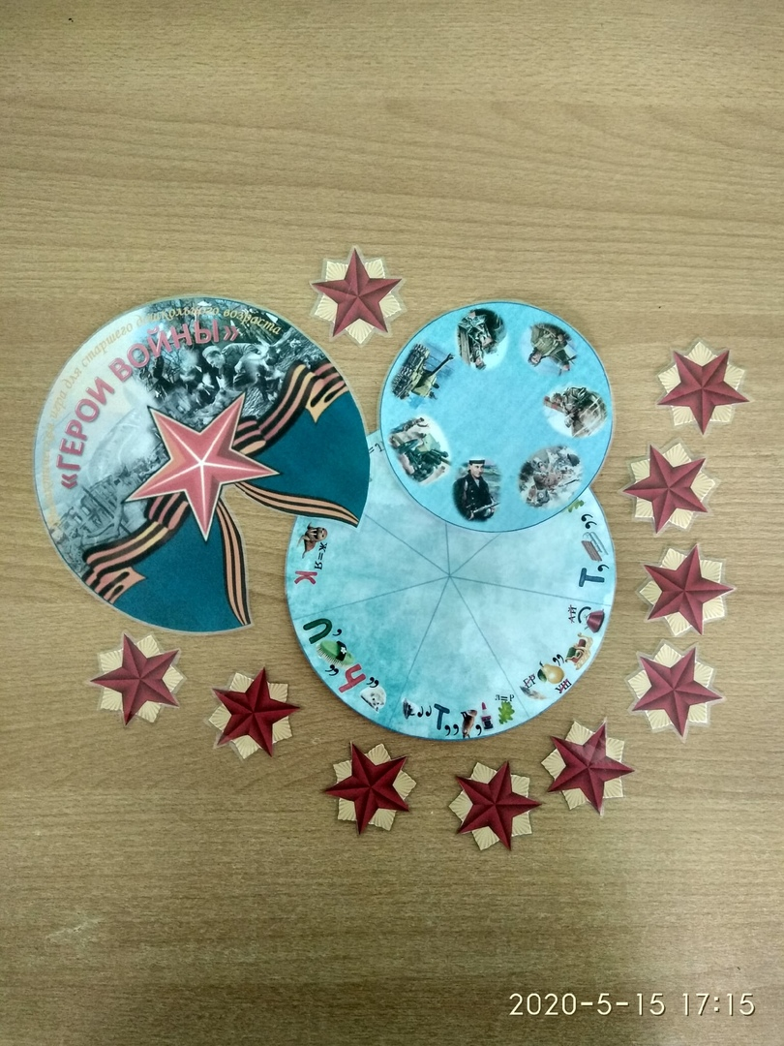
Описание игры:
Игра предназначена для детей старшего дошкольного возраста.
Количество игроков: 1и более игроков.
Дидактическое пособие представляет собой два круга-пластинки разного диаметра, разделённых на семь секторов нанизанных на общий стержень (по типу пирамидки). На внешнем круге ребусы, на внутреннем отгадки с изображением человека военной профессии: пограничник, лётчик, танкист, артиллерист, связист, моряк, медсестра.
Крышка выполняет роль стрелки для выбора ребуса, чтобы ребенка не отвлекали другие картинки.
Игры целесообразно проводить вне занятий в качестве игровых упражнений (индивидуально или с подгруппами детей).
В самом начале таких игр необходимо познакомить детей с правилами игры и разгадывания ребусов

Slide 6
Правила разгадывания ребусов
Названия всех предметов, изображенных в ребусе, читаются только в именительном падеже.
Если в ребусе встречается изображение предмета, нарисованного в перевернутом виде, то наименование его нужно читать с конца. (к примеру, изображен перевёрнутый нос, то разгадка слово - сон);
Если запятая стоит слева от рисунка, от его названия отбрасывают первую букву, если справа — последнюю. Сколько запятых стоит, столько букв отбрасывают.
Если нарисован предмет, а около него написана, а потом зачеркнута буква, то это значит, что букву эту надо выбросить из слова. Если рядом с буквой стоит знак равно и другая буква, то это значит, что нужно заменить одну букву на другую
Если два предмета или две буквы, или буквы и цифры нарисованы одна в другой, то их названия читаются с прибавлением предлога «в».

Slide 7
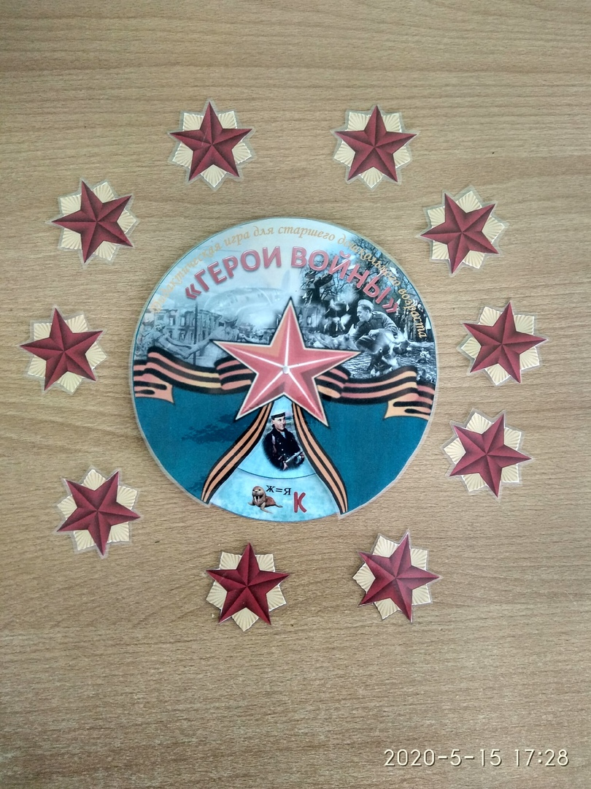
Ход игры
Играть можно с группой детей, подгруппой и индивидуально.
Игроку предлагается разгадать слово зашифрованное в ребусе и узнать название военной профессии участников Великой Отечественной войны и вращая круги соединить ребус с соответствующей картинкой на втором круге и назвать героя Великой Отечественной войны и рассказать о его подвиге.
Если ребёнок затрудняется с ответом , то ход переходит следующему игроку и игра продолжается пока все ребусы не будут разгаданы
За каждый правильно разгаданный ребус игрок получает балл-звезду. Побеждает тот, кто набрал наибольшее количество баллов-звёзд.

